Slide 1
Marie Curie rahastusvõimalused doktorantuuriks välismaal
15. märts 2013, Tartu
Kristin Kraav, 7RP Marie Curie tegevuste konsultant
kristin.kraav@etag.ee

Slide 2
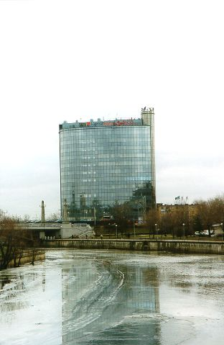
Eesti Teadusagentuur: 7. raamprogrammi kontaktpunkt Eestis
Nõu ja abi kõigis 7RP puudutavates küsimustes:
Raamprogrammi informatsiooni edastamine
Taotlejate nõustamine ja koolitus
Ettevalmistustoetus
Edukate osalejate nõustamine ja koolitus
Käibemaksu kompenseerimine
Info vahendamine
Tagasiside Euroopa Komisjonile
Konsultandid iga RP valdkonna jaoks
www.etag.ee 7RP-NCP@etag.ee

Slide 3
Infopäeva 1. pooles tuleb juttu:
Lühike ülevaade peatselt lõppevast 7. raamprogrammist
Ülevaade Marie Curie tegevustest 7. raamprogrammis
Rahastusvõimalused doktorantuuriks juba rahastatud Marie Curie ITN projektide raames
EURAXESS Jobs portaal

Slide 4
Marie Curie tegevused: üks osa 7. raamprogrammist
Euroopa Liidu teadus- ja arendustegevuse 7. raamprogramm
Programm EL teaduskoostöö teostamiseks ja Euroopa Teadusruumi elluviimiseks
Rahastatakse EL ühisest eelarvest, lisanduvad assotsieerunud riikide osamaksud
Kestus 7 aastat: 2007 – 2013
Eelarve üle 50 miljardi euro (umbes 5% EL kogu teadusrahastusest)
Struktuur: 4 eriprogrammi + aatomiuuringud + teaduse ühiskeskus
Koostöö: 10 prioriteetset teemat
Ideed: eesliiniteadus (Euroopa Teadusnõukogu e ERC grandid)
Inimesed: Marie Curie tegevused teadlaste koolituse ja karjääri toetuseks
Võimekus: infra, VKEd, klastrid jne

Slide 5
7RP koosneb neljast põhilisest blokist ja kahest eraldi osast:
KOOSTÖÖ
IDEED
INIMESED
VÕIMEKUS
EURATOM
JRC

Slide 6
Kuidas 7RP töötab (1)
Euroopa Komisjon avaldab iga-aastased tööprogrammid, kus on kirjas selle aasta konkursside teemad, mahud, tingimused, hindamiskriteeriumid ja tähtajad
Tööprogrammide koostamisel konsulteeritakse liikmesriikidega
Konkursid kuulutatakse välja ja taotlused esitatakse otse EK-le elektroonilise keskkonna kaudu
Õigeaegselt esitatud, tingimustele vastavaid taotlusi hindavad sõltumatud eksperdid (=teadlased)
Iga teadlane saab eksperdiks registreeruda vastava veebisaidi kaudu;
Euroopa Komisjon valib andmebaasist eksperdid vastavalt taotluse märksõnadele. Iga taotlust hindab vähemalt 3 eksperti.
Eksperdid hindavad taotlusi esmalt iseseisvalt (kaughindamine), seejärel toimuvad Brüsselis nn konsensuskoosolekud, kus lepitakse kokku taotluse lõplikud hinded ja koostatakse tagasiside.
Euroopa Komisjon ei või hindamisprotsessi mõjutada

Slide 7
Kuidas 7RP töötab (2)
Ekspertide hinnangute põhjal kinnitatakse taotluste pingeread
neid taotlusi, mis hindamislävendit ei ületa, ei rahastata
rahastuse saavad ainult parimad taotlused – nii paljud, kui eelarve võimaldab
olenevalt konkursist võivad ka väga head taotlused rahastusest ilma jääda.
Pingereas eesotsas asuvate taotlustega alustatakse läbirääkimisi, mis reeglina lõppevad lepingu sõlmimisega.
EL rahastusmäärad sõltuvad projektitüübist ja osaleva organisatsiooni tüübist.
Reeglina viib projekti ellu projekti konsortsium, mis koosneb koordinaatorist ja partneritest
koordinaatori roll on administratiivne: tema vastutab tööprotsessi juhtimise, aruandluse ja Euroopa Komisjoniga suhtlemise eest.
projekti osaleja = organisatsioon

Slide 8
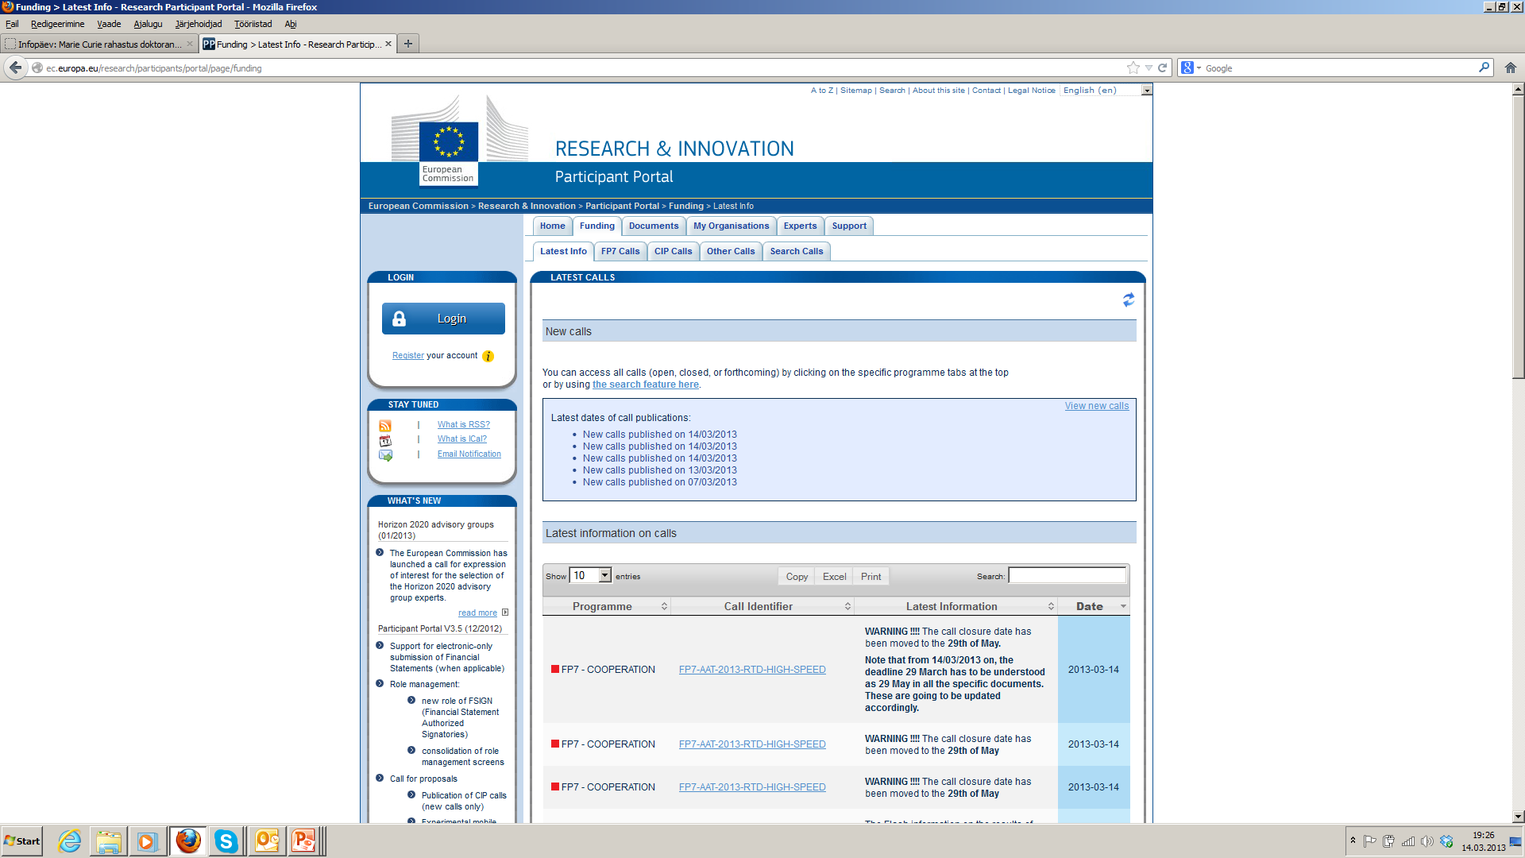
http://ec.europa.eu/research/participants/portal

Slide 9
Marie Curie tegevused: põhimõtted
Programmi eesmärgiks on tugevdada Euroopa TA&I inimressurssi nii kvalitatiivselt kui kvantitatiivselt ning on suunatud teadlastele karjääri kõigis etappides
Mobiilsus: geograafiline ja sektoritevaheline
Marie Curie tegevused on avatud mistahes teadusvaldkondadele (nn „alt-üles“ lähenemine)
Toetatakse teadlase karjääri arengut alates doktorikraadile eelneva kraadi saamisest
Koostöö ettevõtlussektoriga
Rahvusvaheline dimensioon: koostöö maailmaga
Rahastatakse valdavalt inimressursiga seotud kulusid
9 erineva sihtgrupi, mahu ja eesmärgiga skeemi

Slide 10
Teadlased:
Doktorant = alustav teadlane = early stage researcher
Vähem kui 4 aastat teadustöö kogemust (täistööaja arvestuses) alates selle kraadi omandamisest, mis võimaldab kas kraadi välja andnud riigis või sihtriigis doktorantuuri astuda;
Ei ole doktorikraadi;
Ei pea olema doktorantuuris
Järeldoktor = kogenud teadlane = experienced researcher
Doktorikraad või
vähemalt 4 aastat teadustöö kogemust (täistööaja arvestuses) alates selle kraadi omandamisest, mis võimaldab kas kraadi välja andnud riigis või sihtriigis doktorantuuri astuda

Slide 11
Alustav teadlane:
SAAB osaleda juba rahastatud projektides
Doktorandid saavad kandideerida vabadele kohtadele juba rahastatud „esialgse koolituse võrgustikes“ (Initial Training Networks, ITN) ja osaleda teadlasvahetuses*
Plussid:
lihtne ja kiire – ei pea projekti kirjutama
kõrgetasemeline konsortsium, läbimõeldud koolituskava, rahvusvaheline ja sektoritevaheline kogemus
Miinused:
ei saa ise valida teemat ega organisatsiooni
EI SAA ise projektitaotlust esitada

Slide 12
Initial Training Networks: mida pakutakse
ITN: kõrgetasemelised teadlaste koolitamise võrgustikud
Eesmärk: parandada alustavate teadlaste karjäärivõimalusi
Individuaalne (doktori)projekt + komplementaarsed oskused
Rahvusvaheline konsortsium, sh ettevõtted
Lähetused teiste partnerite juurde, suvekoolid ja seminarid, osalemine konverentsidel
3 kuni 36 kuud
Rahastus
Igakuine palk: baasmäär (vastavalt projektikonkursi aastale) X sihtriigi koefitsient
Igakuine mobiilsustoetus 700/1000 € X sihtriigi koefitsient
Lisaks: projekti osaluskulud (koolitused, teadustöö kulud, konverentsid jne)

Slide 13
Marie Curie palgamäärad (palgafond)

Slide 14
Näide:
2011.a konkursil rahastuse saanud ITN
Doktorandi koht Hollandis
baasmäär 38 000 €
mobiilsustoetuse baasmäär 700 / 1000
Hollandi koefitsient aastal 2011: 109,3 (=41534)
igakuine palgafond: ei pruugi olla 41534/12=3461
võib olla nt 41534/13=3195 – „jõulupreemia“
Maksud maha:
tööandja maksud NL on umbes 50% brutopalgast: 2130 bruto
tulumaks 33%-52%, <1427 € neto
Hollandi süsteem näeb ette palgatõusu:
esimesel aastal saad kätte vähem, kolmandal aastal rohkem

Slide 15
Kandideerimine: EURAXESS Jobs portaali kaudu
http://ec.europa.eu/euraxess/jobs
Job vacancies → Marie Curie vacancies
Refine by:
Research profile → First Stage Researcher (R1)
Research field (More +)
Country (More +)
Töökoha kirjelduse juures:
Comment/web site for additional job details
Application details
Kandideerimiseks tuleb ühendust võtta otse vastuvõtva organisatsiooniga

Slide 16
Registreeru portaalis:
http://ec.europa.eu/euraxess/jobs
My EURAXESS
New User? → Researchers sign-up → Create new account
Salvesta CV ja päringud:
Insert /Edit CV
Search 4 Job → Save this search (→ My Favorites)
Search 4 Fellowship

Slide 17
Kokkuvõtteks:
alustavad teadlased (=doktorandid) saavad kandideerida vabadele kohtadele juba rahastatud ITN projektides
ITN on kõrgetasemelised võrgustikud, atraktiivsete tingimustega, rahastus 3 kuust 36 kuuni
ITN vabad kohad leiate EURAXESS Jobs portaalist
EURAXESS Jobs portaalist leiab ka teisi huvitavaid pakkumisi doktorantuuriks – nende tingimused tuleb igaühel endal välja selgitada

